Slide 1
ČASOVÉ ŘADY
Mgr. et Mgr. Jiří Kalina, PhD.
prof. Ing. Jiří Holčík, CSc.
UKB, pavilon D29 (Recetox), kancelář 123
kalina@mail.muni.cz

Slide 2
XI. popis lineárních systémů především ve frekvenční doméně

Slide 3
Popis systému
vnější popis
  vyjadřuje vztah mezi vstupní a výstupní veličinou;
vnitřní popis
  zohledňuje vnitřní strukturu systému/modelu;
  vyjadřuje vztah mezi stavovými, vstupními a výstupními veličinami;

Slide 4
Vnější popis lineárního systému
diferenční rovnice
jednodruhová autonomní populace
(lineární, je-li je r = konst.)
s(n) = s(n-1)+s_{b}(n) - s_{d}(n) = s(n-1).(1+b–d) = s(n-1).(1+r)
s(n) - s(n-1).(1+r) = 0
jednodruhová neautonomní populace
s(n) - s(n-1).(1+r) = x(n)
nelineární autonomní systém (populace)
s(n) - s(n-1).p(s,n) = 0
nelineární neautonomní systém (populace)
s(n) - s(n-1).p(s,n) = x(n)

Slide 5
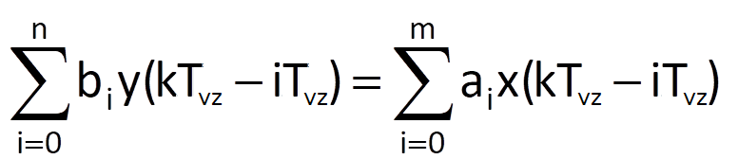
Vnější popis lineárního systému
diferenční rovnice
resp.
kde a_{i} a b_{i} jsou parametry systému, x(k) jsou hodnoty vstupní posloupnosti a y(k) hodnoty výstupní posloupnosti.
Je-li systém autonomní, tj. bez vstupu, je diferenční rovnice homogenní, s nulovou pravou stranou.

Slide 6
Vnější popis lineárního systému
Parametry a_{i} a b_{i} mohou být obecně funkcemi jak vstupních i výstupních veličin (nelineární systémy), tak i času (časově závislé systémy). Jsou-li parametry konstantní, splňuje systém princip superpozice a systém je lineární.
Hodnota n určuje maximální zpoždění pro vzorky výstupní posloupnosti a současně řád systému, m určuje maximální zpoždění pro vzorky vstupní posloupnosti zahrnuté do výpočtu.
Alternativním zápisem diferenční rovnice může být výraz pro výpočet k-tého výstupního vzorku, který využívá hodnotu k-tého vzorku vstupní posloupnosti a předchozí vzorky jak vstupní, tak výstupní posloupnosti až do zpoždění m, resp. n

Slide 7

Vnější popis lineárního systému
PŘÍKLAD:
Diferenční rovnice y(k) = x(k) – 2y(k – 1) + y(k – 2) reprezentuje diskrétní, časově invariantní lineární rekurzivní systém, přičemž koeficienty diferenční rovnice jsou a₀ = 1, b₀ = 1, b₁ = 2 a b₂ = -1.
Diferenční rovnice a její řešení představuje to nejdůležitější, co očekáváme od konstrukce matematického modelu, tj. možnost určení průběhu veličin reprezentujících chování, tj. dynamiku modelovaného objektu.
Existuje i jiná možnost popisu systému, která by dokázala odhalit jiné zajímavé či užitečné vlastnosti zkoumaného systému ?
Lineární systémy představují značné zjednodušení – jejich parametry musí být konstantní. Nicméně právě lineární systémy umožňují různé formy popisu, přestože si zachovávají širokou oblast použití.

Slide 8
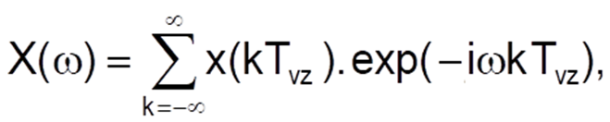
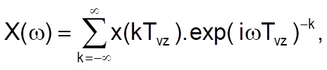
Z TRANSFORMACE
definice DTFT - opakování
X(ω) je obecně komplexní funkce reálné proměnné ω - kmitočtu
je-li z=exp(iωT), dostaneme
oboustranná
Z-transformace

Slide 9
Z TRANSFORMACE
jednostranná Z-transformace
Z-transformace jednotkového impulsu
Z(Δ(kT_{vz}))=1
Z-transformace posunutého jednotkového impulsu
Z(Δ(kT_{vz}-nT_{vz}))=

Slide 10
Z TRANSFORMACE
Z-transformace jednotkového skoku
U(z) = 1 + z⁻¹ + z⁻² + z⁻³ + z⁻⁴ + …
vynásobíme-li obě strany (z-1) dostaneme
(z-1).U(z) = (z+1+z⁻¹+z⁻²+z⁻³+…) – (1+z⁻¹+z⁻²+z⁻³+z⁻⁴+…) = z
U(z) = z/(z-1) = 1/(1-z⁻¹)

Slide 11
VLASTNOSTI Z TRANSFORMACE
Linearita
a·x(k) + b·y(k) ~ a·X(z) + b·Y(z)
Posun vpravo x(k).u(k)
x(k-n)·u(k-n) ~ z^{-n}X(z)
Posun vpravo x(k)
x(k-1) ~ z⁻¹X(z) + x(-1)
x(k-2) ~ z⁻²X(z) + x(-2) + z⁻¹.x(-1)
:
x(k-n) ~ z^{-n}X(z) + x(-n) + z⁻¹·x(-n+1) + … + z^{-n+1}·x(-1)
Je-li x(m) = 0 pro m = -1, -2, …., -n, je
x(k-n) ~ z^{-n}X(z),
což je totéž jako pro x(k-n)·u(k-n) .

Slide 12
VLASTNOSTI Z TRANSFORMACE
Konvoluce

Slide 13
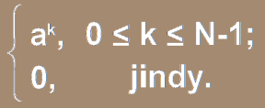
VLASTNOSTI Z TRANSFORMACE
x(k) | X(z) | oblast konvergence
δ(k) | 1 | ∀z
δ(k–i) | z^{-i} | pro ∀z kromě z=0, když i > 0 nebo z→∞, když i < 0
σ(k), resp. –σ(–k–1) |  | |z| > 1, resp. |z| < 1
a^{k}σ(k), resp. –a^{k} σ(–k–1) |  | |z| > a, resp. |z| < a
ka^{k}σ(k), resp. –ka^{k} σ(–k–1) |  | |z| > a, resp. |z| < a
(k+1)a^{k}σ(k) |  | |z| > a
cos(kΩ₀) σ(k) |  | |z| > 1
sin(kΩ₀) σ(k) |  | |z| > 1
[a^{k}·cos(kΩ₀)] σ(k) |  | |z| > a
[a^{k}·sin(kΩ₀)] σ(k) |  | |z| > a
 |  | |z| > 0

Slide 14
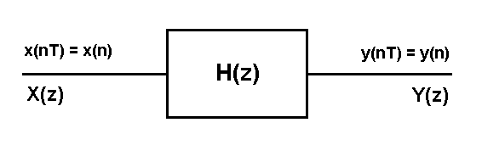
Vnější popis lineárního systému
PŘENOSOVÁ FUNKCE
y(nT_{vz}) = h(nT_{vz})*x(nT_{vz})
Y(z) = H(z)·X(z)
H(z) = Y(z)/X(z), kde H(z) je racionální lomená funkce proměnné z⁻¹ (obrazová přenosová funkce)
a·x(k) + b·y(k) ~ a·X(z) + b·Y(z)

Slide 15
Vnější popis lineárního systému nulové body a póly
A – zesílení; z_{ni} … nulové body; z_{pi} … póly

Slide 16
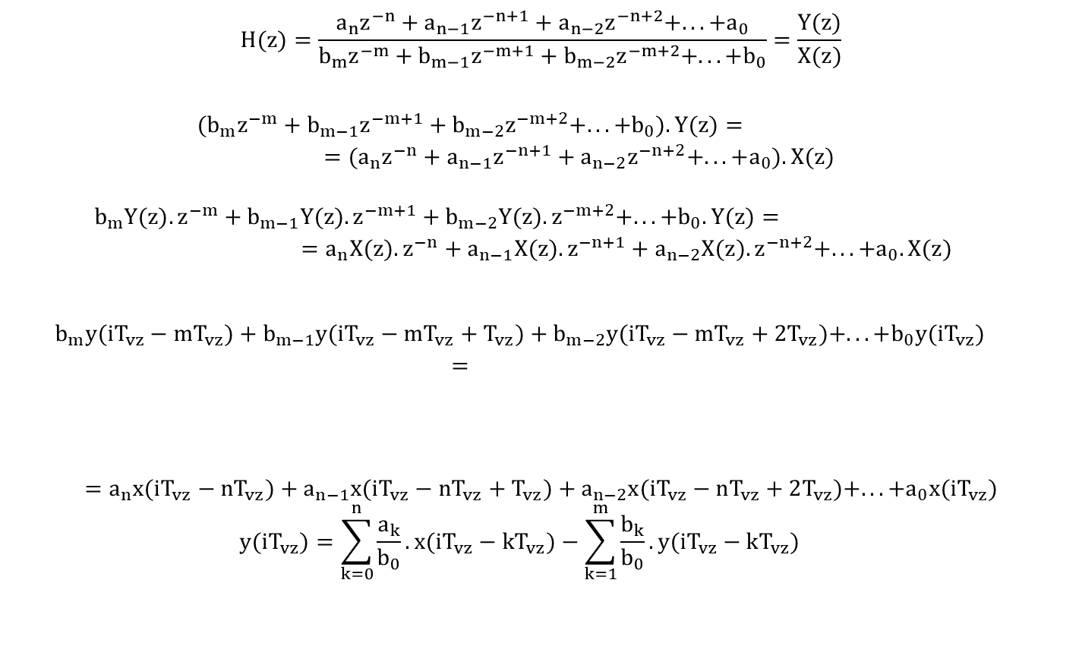
Vnější popis lineárního systému diferenční rovnice
$$H(z)=\frac{a_{n}z^{−n}+a_{n−1}z^{−n+1}+a_{n−2}z^{−n+2}+...+a_{0}}{b_{m}z^{−m}+b_{m−1}z^{−m+1}+b_{m−2}z^{−m+2}+...+b_{0}}=\frac{Y(z)}{X(z)}$$
$$(b_{m}z^{−m}+b_{m−1}z^{−m+1}+b_{m−2}z^{−m+2}+...+b_{0}).Y(z)= \\ =(a_{n}z^{−n}+a_{n−1}z^{−n+1}+a_{n−2}z^{−n+2}+...+a_{0}).X(z)$$
$$b_{m}Y(z).z^{−m}+b_{m−1}Y(z).z^{−m+1}+b_{m−2}Y(z).z^{−m+2}+...+b_{0}.Y(z)= \\ =a_{n}X(z).z^{−n}+a_{n−1}X(z).z^{−n+1}+a_{n−2}X(z).z^{−n+2}+...+a_{0}.X(z)$$
$$b_{m}y(iT_{vz}−mT_{vz})+b_{m−1}y(iT_{vz}−mT_{vz}+T_{vz})+b_{m−2}y(iT_{vz}−mT_{vz}+2T_{vz})+...+b_{0}y(iT_{vz})=$$
$$=a_{n}x(iT_{vz}−nT_{vz})+a_{n−1}x(iT_{vz}−nT_{vz}+T_{vz})+a_{n−2}x(iT_{vz}−nT_{vz}+2T_{vz})+...+a_{0}x(iT_{vz}) \\ y(iT_{vz})=\sum_{k=0}^{n}{\frac{a_{k}}{b_{0}}.x(iT_{vz}−kT_{vz})}−\sum_{k=1}^{m}{\frac{b_{k}}{b_{0}}.y(iT_{vz}−kT_{vz})}$$
!!! za předpokladu nulových počátečních podmínek !!!
diferenční rovnice

Slide 17
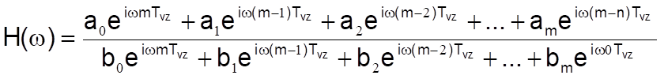
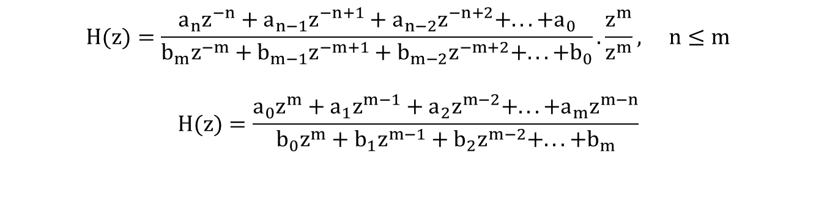
Vnější popis lineárního systému frekvenční přenosová funkce
$$H(z)=\frac{a_{n}z^{−n}+a_{n−1}z^{−n+1}+a_{n−2}z^{−n+2}+...+a_{0}}{b_{m}z^{−m}+b_{m−1}z^{−m+1}+b_{m−2}z^{−m+2}+...+b_{0}}.\frac{z^{m}}{z^{m}}, n≤m$$
$$H(z)=\frac{a_{0}z^{m}+a_{1}z^{m−1}+a_{2}z^{m−2}+...+a_{m}z^{m−n}}{b_{0}z^{m}+b_{1}z^{m−1}+b_{2}z^{m−2}+...+b_{m}}$$
z = exp(iωT_{vz})

Slide 18
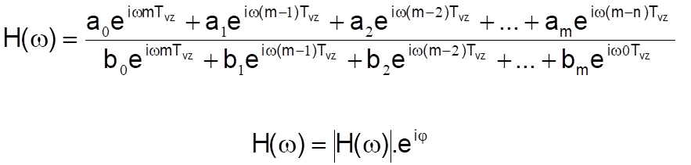
Vnější popis lineárního systému frekvenční charakteristiky

Slide 19
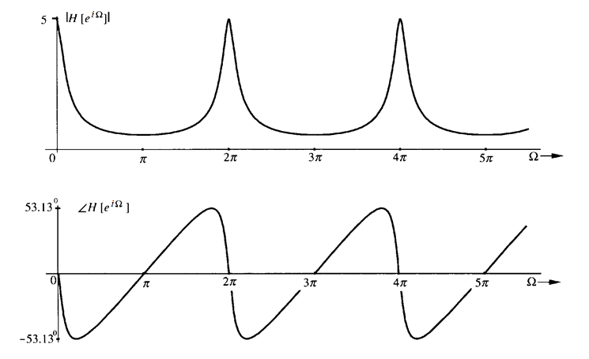

Vnější popis lineárního systému frekvenční charakteristiky

Slide 20
Vnější popis lineárního systému impulsní charakteristika
operátorová přenosová funkce
H(z) = Y(z)/X(z)
Y(z) = H(z).X(z)
konvoluce

Slide 21
VNĚJŠÍ POPIS LINeárního SYSTÉMu impulsní charakteristika
Y(z) = H(z).X(z)
za předpokladu, že X(z) = 1 máme
Y(z) = H(z).1
y(kT_{vz}) = h(kT_{vz}) = Z⁻¹(H(z))
X(z) = 1 ⇒ x(kT_{vz}) = Z⁻¹(1)

Slide 22
Vnější popis lineárního systému impulsní charakteristika
Y(z) = H(z).X(z)
za předpokladu, že X(z) = 1 máme
Y(z) = H(z).1
y(kT_{vz}) = h(kT_{vz}) = Z⁻¹(H(z))
X(z) = 1 ⇒ x(kT_{vz}) = Z⁻¹(1)
Z-transformace jednotkového impulsu
Z(Δ(kT_{vz}))=1

Slide 23
Vnější popis lineárního systému impulsní charakteristika
y(kT_{vz}) = h(kT_{vz}) = Z⁻¹(H(z).Z(Δ(kT_{vz})))
odezva na jednotkový impuls -
impulsová charakteristika
impulsní charakteristika a přenosová funkce tvoří transformační pár Z transformace.
impulsní charakteristika a frekvenční přenosová funkce tvoří transformační pár Fourierovy (DFT) transformace.

Slide 24
Vnější popis lineárního systému impulsní charakteristika
je-li h(kT_{vz}) = 0 pro k >k₀ hovoříme o systému s konečnou impulsní charakteristikou (KIO – FIR);
není-li h(kT_{vz}) = 0 pro k >k₀ hovoříme o systému s nekonečnou impulsní charakteristikou (NIO – IIR);

Slide 25
Vnější popis lineárního systému přechodová charakteristika
přechodová charakteristika =
= odezva systému na jednotkový skok
Z(u(kT_{vz})) = 1/1-z⁻¹ = z/(z-1)
Y(z) = G(z) = H(z).z/(z-1)

Slide 26
Lineární Systémy s více vstupy a výstupy
Jak se situace změní, když má systém více vstupů, resp. více výstupů?
Lineární časově invariantní systém (tj. s konstantními parametry) s více vstupy lze řešit s použitím principu superpozice. Podle něj lze každý vstup uvažovat jednotlivě s tím, že všechny ostatní vstupy jsou vynulovány. Poté součet všech výstupních reakcí na separované, ovšem na systém současně přivedené vstupy dává celkovou odezvu systému.

Slide 27
Lineární Systémy s více vstupy a výstupy
Jak se situace změní, když má systém více vstupů, resp. více výstupů?
K zamyšlení:
Je potřeba případ více výstupů řešit na základě nějakého specifického pravidla nebo nikoliv?

Slide 28
VNĚJŠÍ POPIS LINEÁRNÍCH SYSTÉMŮ
diferenční rovnice;
obrazová neboli operátorová přenosová funkce (z transformace);
rozložení nulových bodů a pólů;
frekvenční přenosová funkce;
frekvenční charakteristiky – modulová, fázová;
impulsní charakteristika;
přechodová charakteristika.;

Slide 29
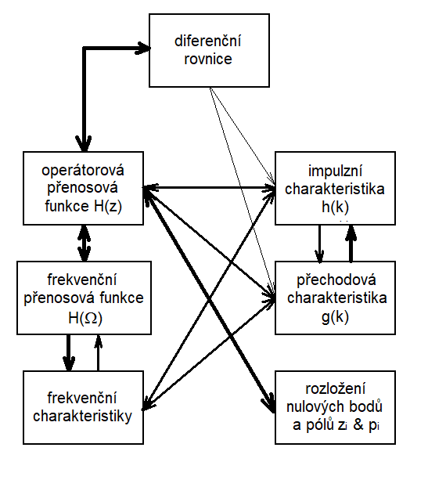
VNĚJŠÍ POPIS LINEÁRNÍCH SYSTÉMŮ

